Slide 1
Мифы
и
правда
о пиве

Slide 2
1. Пиво – полезный слабоалкогольный напиток
Реальный вред: На самом деле, по вредности для организма пиво может сравняться только с самогоном, т.к. в процессе спиртового брожения и в пиве и в самогоне в полном объеме сохраняются сопутствующие алкоголю гораздо более ядовитые соединения (побочные продукты брожения.) Это альдегиды, сивушные масла, метанол, эфиры, содержание которых в пиве в десятки и сотни раз превышает уровень их допустимой концентрации в водке, полученной из спирта высшей очистки. Кроме того, пиво уже давно не является слабоалкогольным напитком, т.к. за последние годы содержание алкоголя в пиве достигает 14%. По скорости привыкания, пивной алкоголизм развивается в 3-4 раза быстрее водочного.
Мнимая польза пива: Пиво очень полезно и "специалисты" уверенно относят его к продуктам, необходимым и полезным человеку. Конечно, в пиве есть алкоголь. Современные "научные" исследования показывают, что такая концентрация и разумные дозы приема пива приносят большую пользу.

Slide 3
2. Пиво полезно, а пивной алкоголизм - надуманная проблема
Пивной алкоголизм - тяжелое психологическое заболевание. Для него очень характерна, так называемая, анозогнозия, то есть отрицание заболевания и отсутствие критики к своему состоянию. Вторая отрицательная черта – быстрое развитие выраженной психической зависимости. И, наконец, очень важна доступность и легкость употребления. Из-за вкуса, наличия седативных компонентов и "несерьезности в градусах" бороться с влечением к пиву сложнее, чем с влечением к водке. Поэтому с точки зрения наркологии, пивной алкоголизм - это тяжелый, трудно поддающийся лечению вариант алкоголизма.
«Пивной алкоголизм и вред пива надуман. Я пью пиво и не считаю, что завишу от него.»

Slide 4
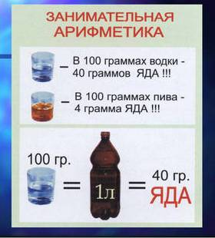
3. Пиво полезно тем, что снижает употребление водки
Пиво борется с более крепкими напитками и вытесняет их из употребления.
Пиво - это величайший самообман. Одна бутылка пива эквивалентна
50-100 граммам водки,
в зависимости от крепости. Выпивая 5-6 бутылок пива, вы можете получить дозу этилового спирта, равного бутылке водки. Но психологически вы защищены, ведь все думают: выпивающий бутылку водки в день - явный алкоголик, а выпивающий 2-3 литра пива - "обычный" человек и даже производит впечатление удачного и счастливого.

Slide 5
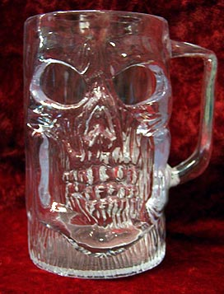
4. Польза пива для мозга
Пиво является важным источником полезного кремния, а с ним у вас не будет атрофии мозга, нарушения речевых функций и дезориентации.
Алкоголь разрушает клетки головного мозга, отмирая, они попадают в кровь, затем, отфильтровываясь почками, в мочевой пузырь и далее выходят с мочой. Даже небольшое количество этилового спирта, эквивалентное бутылке пива или стопке водки, убивает несколько тысяч клеток мозга, которые не восстанавливаются. Между прочим, среди букета веществ, воздействующих на клетки мозга, в пиве в микродозах содержится кадаверин - аналог трупного яда. В подростковом и юношеском возрасте, пока организм растет, все эти изменения происходят на порядок быстрее, чем у взрослых. Постоянное потребление пива влияет на интеллект человека, снижает его способность к обучению. Больные пивным алкоголизмом попадают в больницы в крайне тяжелом, запущенном состоянии, чаще всего с выраженным слабоумием и снижением личностной оценки.

Slide 6
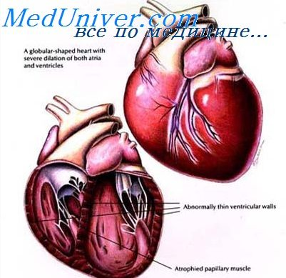
5. Польза пива для сердца
Пиво весьма полезно для сосудов
и сердца.
Пиво способствует расширению полостей сердца, утолщению его стенок, некрозам в сердечной мышце, уменьшению митохондрий и др. Признано, что эти изменения связаны с наличием в пиве кобальта, применяемого в качестве стабилизатора пивной пены. Насыщенность пива углекислым газом, приводит к тому, что попадая в организм, пиво быстро переполняет кровеносные сосуды. Это приводит к варикозному расширению вен и расширению границ сердца. Так возникает синдром "пивного сердца" или синдром "капронового чулка", когда сердце провисает, становится дряблым и плохо качает кровь.

Slide 7
6. Пиво полезно содержанием витаминов
По калорийности пиво гораздо ниже простой бутылки лимонада. В биологически значимых количествах в пиве присутствуют ионы калия, натрия, кальция, магния, фосфора, серы и хлора. Необходимо отметить, что при массивном употреблении пива избыточное поступление калия и воды резко увеличивает образование мочи и усиливает выделение почками натрия и хлора, приводя в итоге к деминерализации организма. По содержанию кальция, магния, фосфора, а также железа, меди, цинка и других, содержание которых не превышает 1 мг/л, пиво не отличается особыми преимуществами. Витамины поступают в пиво в основном из солода, богатого витаминами группы В. Однако в процессе приготовления пива концентрация витаминов неизбежно снижается, и в результате содержание витамина В1, или тиамина, витамина В2 или рибофлавина. Таким образом, употребление пива с максимальной концентрацией витамина В1
в количестве 10 литров в день
способно обеспечить 100% суточной потребности в этом витамине.
Некоторые "специалисты" относят пиво к самым здоровым, питательным и полезным продуктам, которые только возможно употреблять в пищу. Если вы выпиваете один литр пива (т.е. пол-стакана - стакан водки) то вы, якобы, удовлетворяете свою дневную потребность почти во всех необходимых элементах и витаминах.

Slide 8
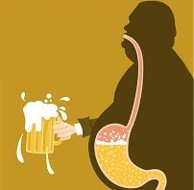
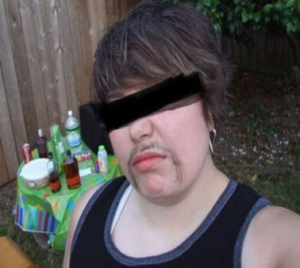
7. Польза пива для детородной функции
Пиво полезно для потенции и вообще помогает
при общении с другим полом.
Пиво содержит ряд токсических веществ, в том числе соли тяжелых металлов, вызывающих изменения в эндокринной системе. Так, в организме мужчин при систематическом употреблении пива выделяется вещество, подавляющее выработку мужского полового гормона тестостерона. Одновременно начинают вырабатываться женские половые гормоны, вызывающие изменения внешнего вида мужчины.
У пьющих пиво мужчин разрастаются грудные железы, становится шире таз.
У женщин, употребляющих пиво, возрастает вероятность заболеть раком,
а если это кормящая мать, то у ребенка возможны эпилептические судороги.
Также у женщин становится грубее голос и появляются так называемые "пивные усы". Из-за токсического действия на надпочечники, алкоголь ингибирует выработку в них андрогенов, обусловливающих половое влечение, расплата за злоупотребление - снижение полового влечения, а в далеко зашедших случаях возможно развитие равнодушия к противоположному полу.

Slide 9
8. Польза пива для нервной системы
Пиво полезно для нервной системы т.к. успокаивает, снимает стресс, создает хорошее настроение.
Благодаря хмелю пиво содержит
психоактивные вещества, которые создают особый, слегка отупляющий, опьяняющий эффект, отличный от эффекта других алкогольных напитков (в больших дозах эти вещества вызывают галлюцинации). С пивом человек приучает себя не только к обычному опьяняющему действию алкоголя, но и к седативному средству. Проходит определённое время, и без пива уже не возможно расслабиться, успокоиться и отдыхать. Со временем начинают нарастать дозы пива появляются алкогольные эксцессы, начинает ухудшаться память. Согласно современным исследованиям, пиво - это первый легальный наркотик. Наркологи утверждают, что алкоголь является самым агрессивным из наркотиков, а пивной алкоголизм характеризуется особой жестокостью. Этим и объясняется завершение пивных вакханалий драками, убийствами, изнасилованиями и грабежами.

Slide 10
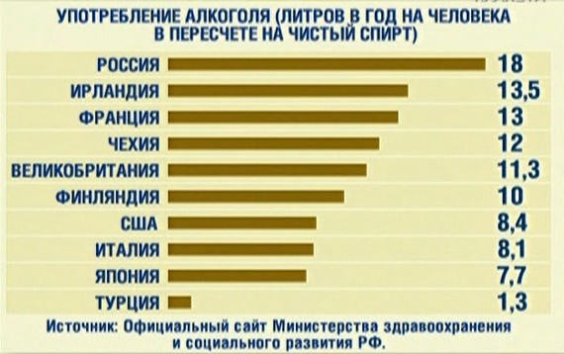
9. Пиво приносит пользу экономике государства
Принято считать, что производство пива и торговля им приносит пользу бюджету государства. Исходя из этого, потребитель пива - это истинный патриот России, помогающий отечественному производителю.
В 2004 г. в РФ существовало около 300 пивоваренных заводов. Абсолютное их число принадлежит
иностранному капиталу.
Например, доходы от пива "Невского" уходят в Данию,
пива "Холстер" - в Германию, "Миллер" - в Америку,
"Старый мельник" - в Турцию, "Толстяк" - в Бельгию,
"Бочкарев" - в Испанию,
"Золотая Бочка" - в Южную Африку.
Прибыль от пива концерна "Балтика", а также от пива ОА "Пикра" - уходит в Скандинавию.

Slide 12
Будьте здоровы!!!
СПАСИБО ЗА ВНИМАНИЕ!

